Slide 1
PSIQ
A rede social para o lado mais expressivo do ser
JHENIFFER CAROLINE DE MELO SILVA

Slide 2
O QUE É O PSIQ?
Rede social;
Forma de comunicação entre pacientes e terapeutas;
Forma de controle de consultas e de diagnósticos.

Slide 3
JUSTIFICATIVA:
Dificuldade de comunicação dos pacientes;
Tempo destinado às consultas presenciais;
Registro de informações;
Forma de comunicação emergencial;
Dificuldade de diagnósticos exatos.

Slide 4
PROBLEMATIZAÇÃO:
Como tratar de modo correto, com a prevenção de erros de diagnóstico e, ainda como facilitar a comunicação de fatos entre pacientes e terapeutas?

Slide 5
OBJETIVOS:
Oferecer ferramenta de extensão da consulta com o terapeuta;
Enriquecer as informações do terapeuta para diagnóstico mais assertivo;
Oportunizar maior interação entre paciente e terapeuta;
Facilitar o controle do terapeuta com o que ocorreu durante as consultas;
Oportunizar maior facilidade de expressão para os pacientes.

Slide 6
REQUISITOS FUNCIONAIS
“Os requisitos funcionais descrevem a funcionalidade ou os serviços que se espera que o sistema realize em benefício dos usuários” (FILHO, 2000).
“Os requisitos funcionais de usuários definem recursos
específicos que devem ser fornecidos pelo sistema” (SOMMERVILLE, 2008)

Slide 7
REQUISITOS FUNCIONAIS
RF09 Diagnóstico específico do paciente
RF06 Pré cadastrar pacientes
RF08 Acesso ao chat - RF14 Chat

Slide 8
DIAGRAMA DE CASO DE USO:
Um caso de uso conta uma história sobre como um usuário final (interpretando um de uma série de papéis) interage com o sistema dentro de um conjunto de circunstâncias.(Pressman)

Slide 9
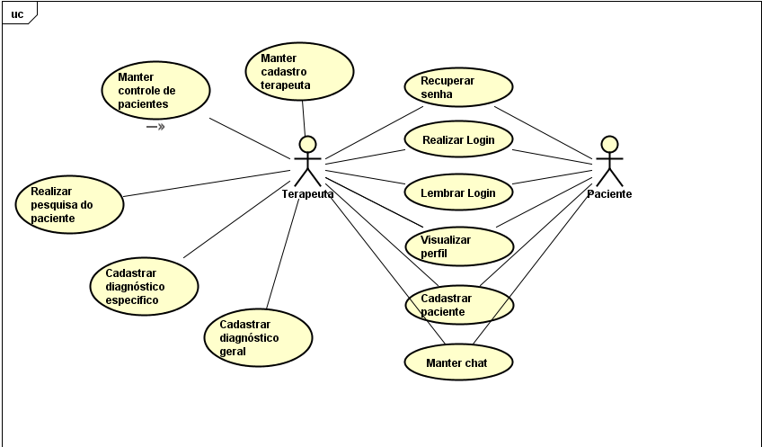
DIAGRAMA DE CASO DE USO:

Slide 10
DIAGRAMA DE CLASSE:
Um diagrama de classe é um diagrama que mostra um conjunto de classes, interfaces e colaborações e seus relacionamentos. Graficamente, um diagrama de classes é uma coleção de vértices e arcos. Eles são importantes não só para a visualização, a especificação e a documentação de modelos estruturais, mas também para a construção de sistemas executáveis por intermédio de engenharia direta ou reversa. (BOOCH, 2012)

Slide 11
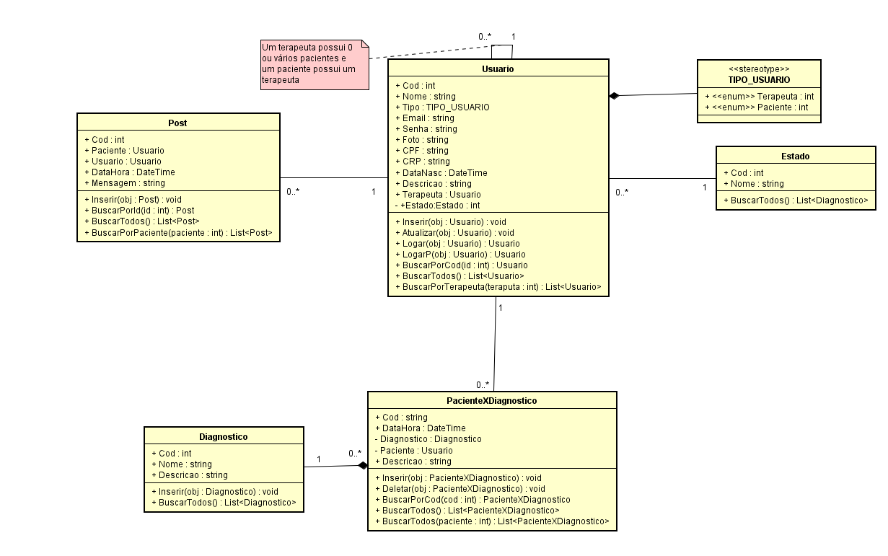
DIAGRAMA DE CLASSE:

Slide 12
O SITE:
http://psiqweb.azurewebsites.net/

